Slide 1



§7-10 电荷间相互作用能 静电场的能量
电荷之间具有相互作用能（电势能），当电荷间相对位置发生变化或系统电荷量发生变化时，静电能转化为其它形式的能量。
一、 点电荷间的相互作用能
1.1 两个点电荷
假设q₁、q₂从相距无穷远移至相距为r。
先把q₁从无限远移至A点，因q₂与A点相距仍然为无限，外力做功等于零。

Slide 2
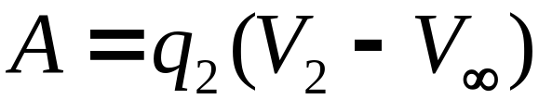
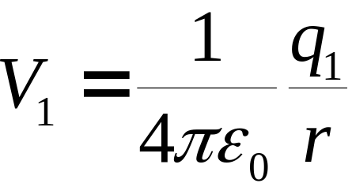
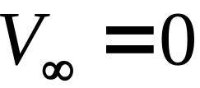
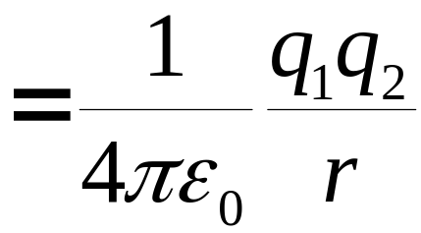
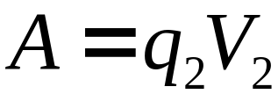


再把q₂从无限远移至B点，外力要克服q₁的电场力做功，其大小等于系统电势能的增量。
V₂是q₁在B点产生的电势，V∞是q₁在无限远处的电势。
所以

Slide 3
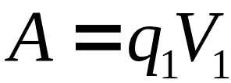
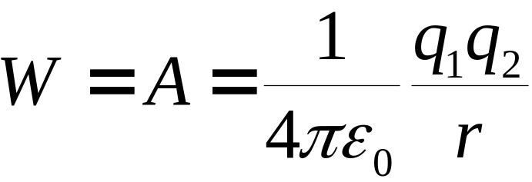
同理，先把q₂从无限远移B点，再把q₁移到点，外力做功为
V₁是q₂在A点产生的电势。
两种不同的迁移过程，外力做功相等。
根据功能原理，外力做功等于系统的相互作用能W。

Slide 4
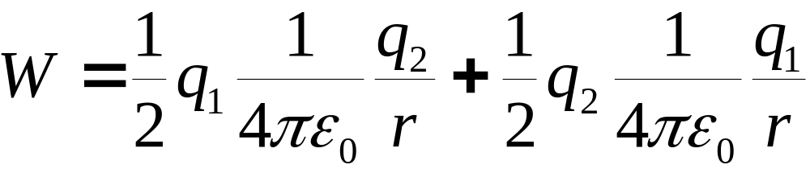
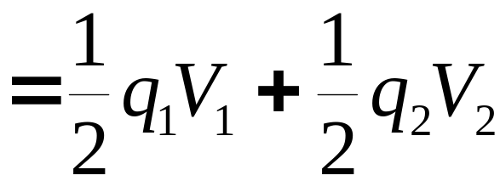
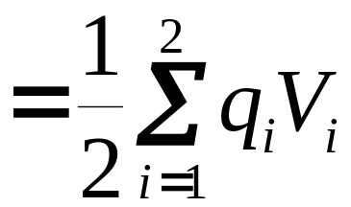
可改写为
两个点电荷组成的系统的相互作用能（电势能）等于每个电荷在另外的电荷所产生的电场中的电势能的代数和的一半。

Slide 5
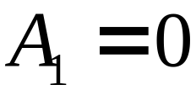
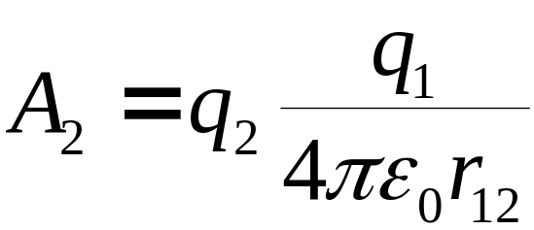
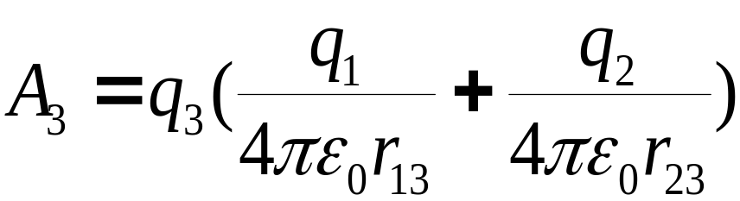




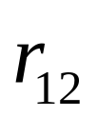
1.2 三个点电荷
依次把q_{1 、}q_{2、} q₃从无限远移至所在的位置。
把q₁ 移至A点，外力做功
再把q₂ 移至B点，外力做功
最后把q₃ 移至C点，外力做功

Slide 6
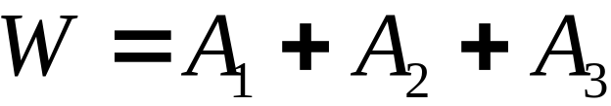
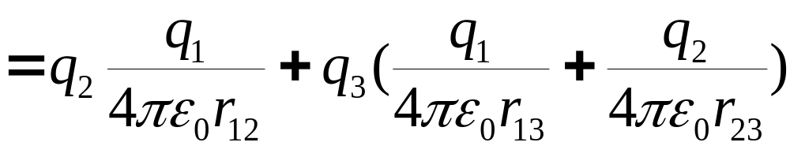

三个点电荷组成的系统的相互作用能量（电势能）

Slide 7
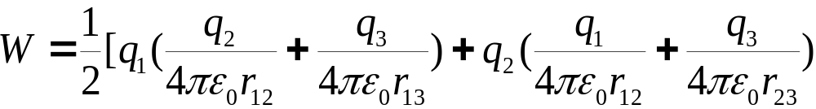
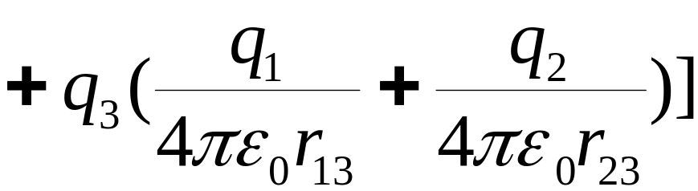
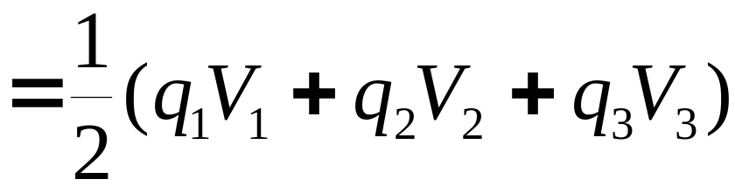
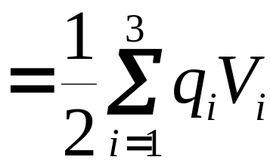
可改写为
V₁是q₂和q₃在q₁ 所在处产生的电势，余类推。

Slide 8
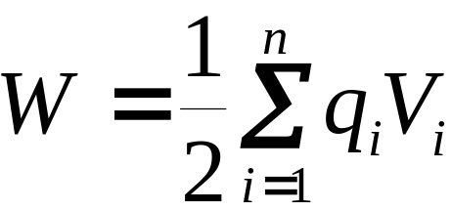
1.3 多个点电荷
推广至由n个点电荷组成的系统，其相互作用能（电势能）为
V_{i}是除q_{i}外的其它所有电荷在q_{i} 所在处产生的电势。

Slide 9
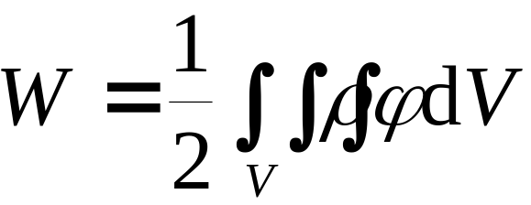
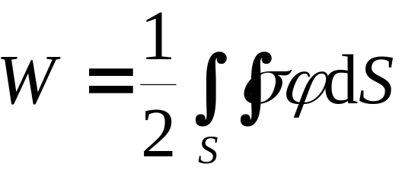
二、 电荷连续分布时的静电能
以体电荷分布为例，设想不断把体电荷元ρdV从无穷远处迁移到物体上，系统的静电能为
ϕ是体电荷元处的电势。
同理，面分布电荷系统的静电能为：

Slide 10
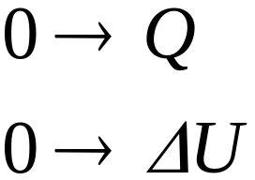









三、 静电场的能量
3.1 电容器的能量
电容器（储能元件）储能多少？
模型：
极板电量
板间电压
将 由负极移向正极板的过程
储能 = 过程中反抗电场力的功。

Slide 11
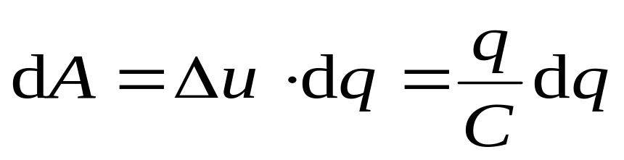
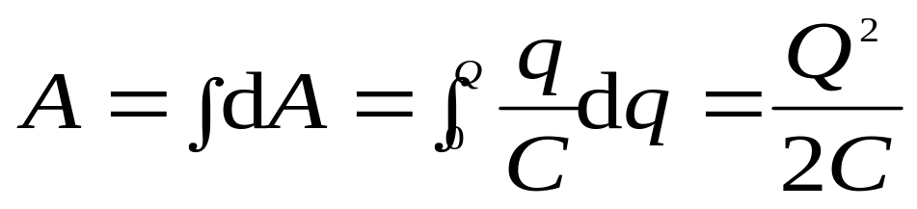
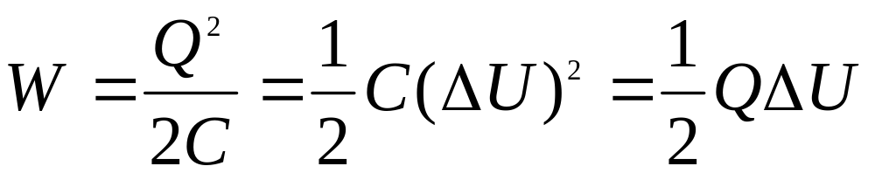
计算：

Slide 12
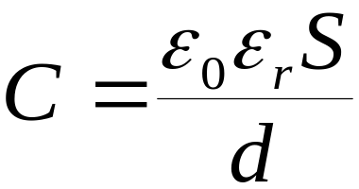

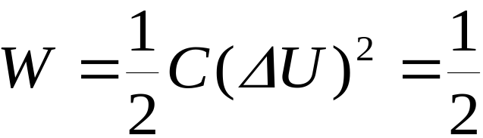
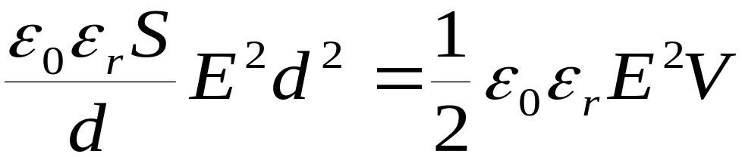
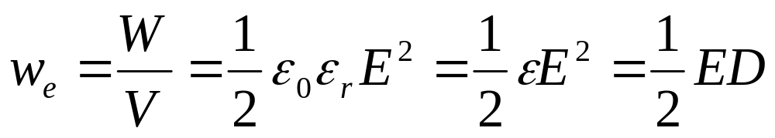
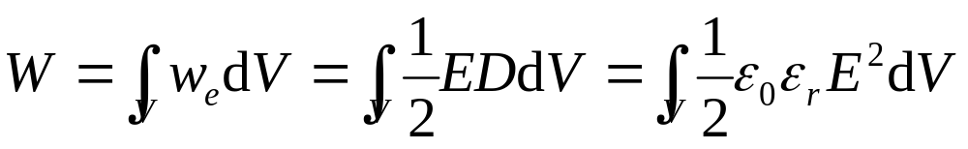
3.2 电场能量
电场能量密度
以平行板电容器为例
电能贮藏在电场中，静电场能量的体密度为
能量定域
在电场中
的，V是
整个电场
存在的空
间
任一带电体系的总能量

Slide 13





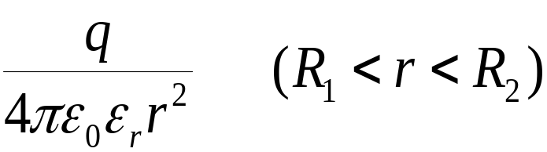





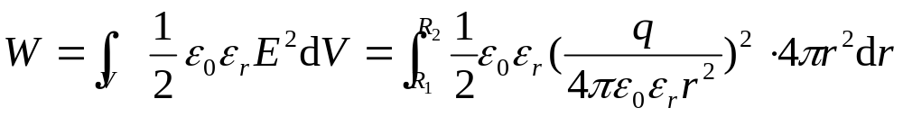
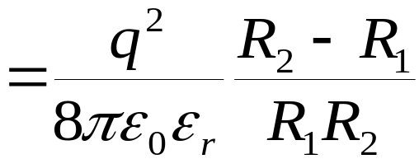
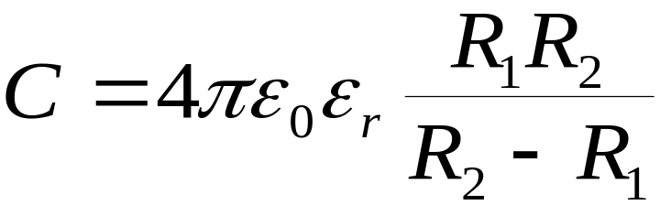
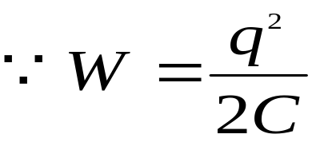
例1：用能量法推导球形电容器(R₁, R₂, ε_{r})电容公式
解：设极板带电量
取同心球壳为积分元

Slide 14
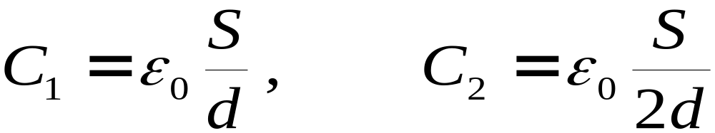
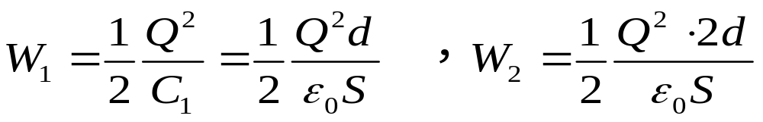
例2 一平行板空气电容器的板极面积为S，间距为d，用电源充电后两极板上带电分别为± Q。断开电源后再把两极板的距离拉开到2d。求（1）外力克服两极板相互吸引力所作的功；（2）两极板之间的相互吸引力。（空气的电容率取为ε₀）。
解 （1 ）两极板的间距为d和2d时，平行板电容器的电容分别为
板极上带电± Q时所储的电能为

Slide 15
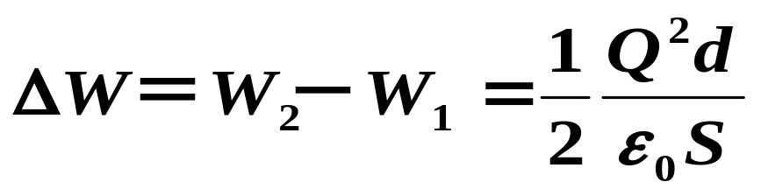
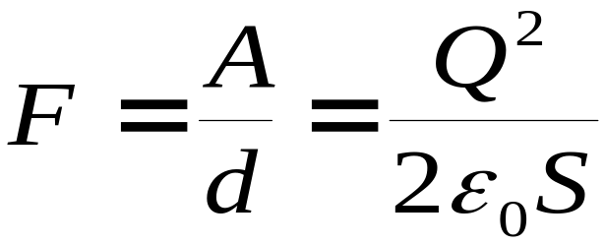
故两极板的间距拉开到2d后电容器中电场能量的增量为
（2）设两极板之间的相互吸引力为F ，拉开两极板时所加外力应等于F ，外力所作的功A=Fd ，所以

Slide 16
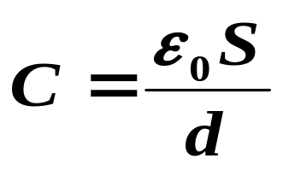
例3 平行板空气电容器每极板的面积S= 3×10⁻²m² ，板极间的距离d = 3×10⁻³m 。今以厚度为d’ = 1×10⁻³m的铜板平行地插入电容器内。（1）计算此时电容器的电容；（2）铜板离板极的距离对上述结果是否有影响？（3）使电容器充电到两极板的电势差为300V后与电源断开，再把铜板从电容器中抽出，外界需作功多少功？
+σ
−σ
C₁
C₂
A
d₁
d′
d₂
B
d
解： （1）铜板未插入时的电容为

Slide 17
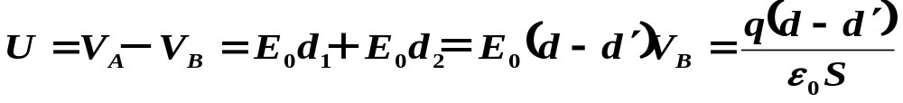
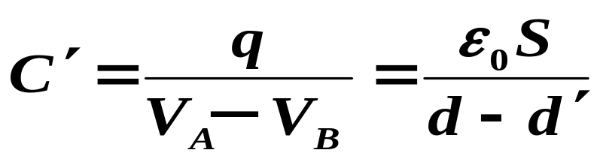
设平行板电容器两板极上带有电荷±q, 铜板平行地两表面上将分别产生感应电荷，面密度也为± σ ，如图所示，此时空气中场强不变，铜板中场强为零。两极板A、B的电势差为
所以铜板插入后的电容C’ 为
2）由上式可见，C’ 的值与d₁和d₂无关（ d₁增大时， d₂减小。 d₁+ d₂=d-d' 不变），所以铜板离极板的距离不影响C’ 的值

Slide 18
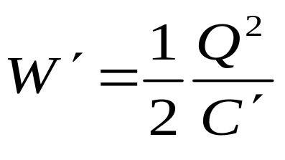
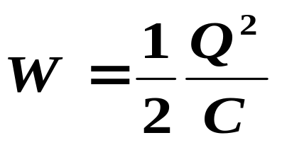
（3）铜板未抽出时，电容器被充电到U=300V，此时所带电荷量Q=C’ U，电容器中所储静电能为
当电容器与电源切断后再抽出铜板，电容器所储的静电能增为
能量的增量W-W’ 应等于外力所需作的功，即

Slide 19
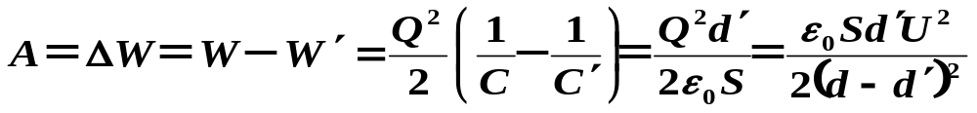

代入已知数据，可算得

